Slide 1

Распознавание лиц на Python
(OpenCV и Dlib)

Slide 2
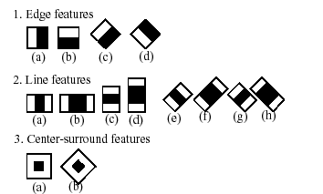
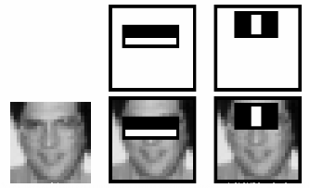
Классификатор Хаара (Haar classifier)

Slide 3
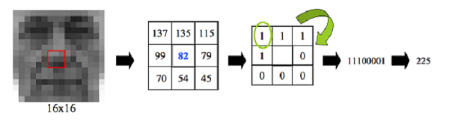
Классификатор локальных бинарных шаблонов (Local binary patterns classifier)

Slide 4
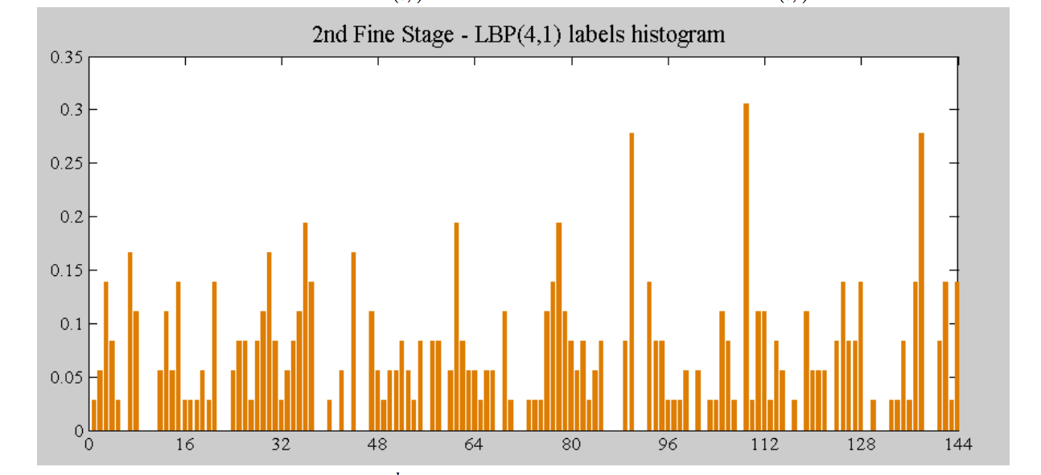
Классификатор локальных бинарных шаблонов (Local binary patterns classifier)

Slide 5
Алгоритм | Плюсы | Минусы
Haar | 1.Высокая точность определения 2.Низкая доля ошибочных положительных классификаций FPR | 1.Сложные и долгие вычисления 2.Большее время обучения 3.Менее точный на темных лицах 4. Ограничения в сложных условиях освещения
LBP | 1.Проще и быстрее в вычислениях 2.Меньшее время обучения 3.Не чувствителен к локальным изменениям освещения | 1. Менее точный 2.Высокая доля ошибочных положительных классификаций FPR

Slide 6
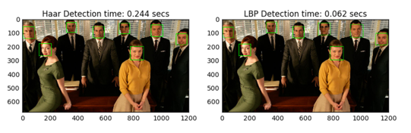
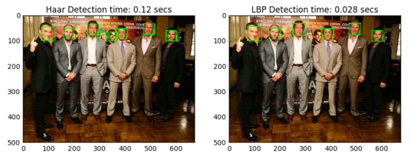
detectMultiScale(image, scaleFactor, minNeighbors)

Slide 7
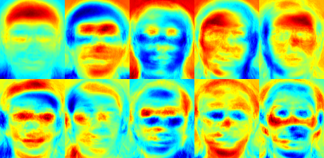
Eigen Faces

Slide 8
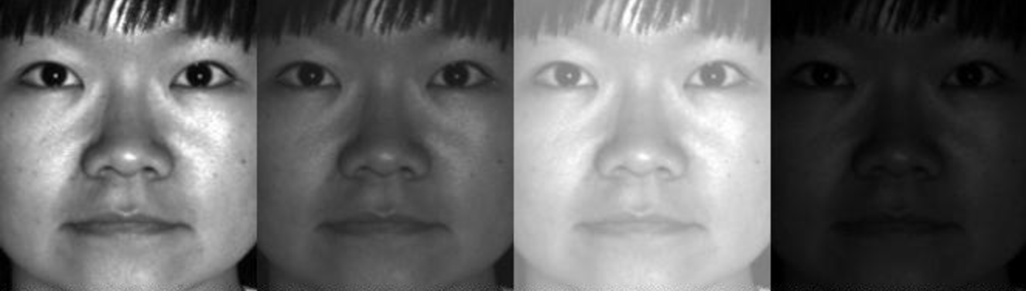
Eigen Faces

Slide 9
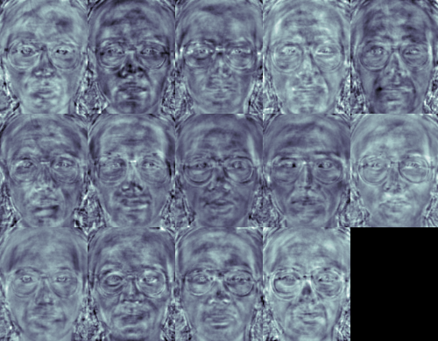
Fisher Faces

Slide 10
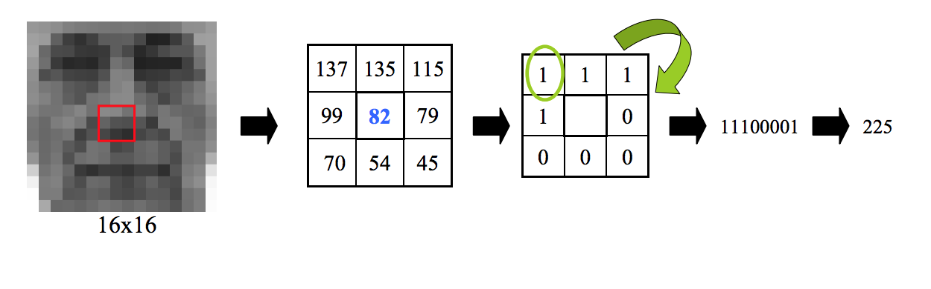
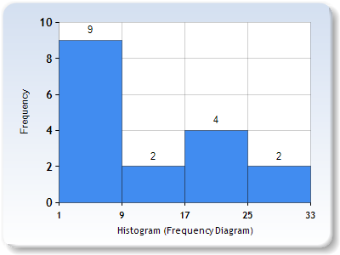
Local Binary Patterns Histograms (LBPH)

Slide 11
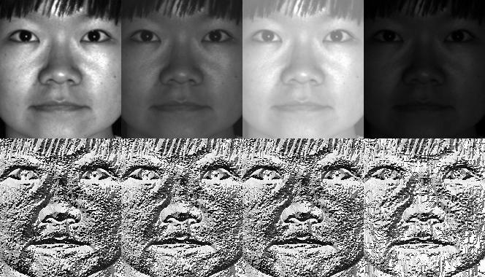
Local Binary Patterns Histograms (LBPH)

Slide 12
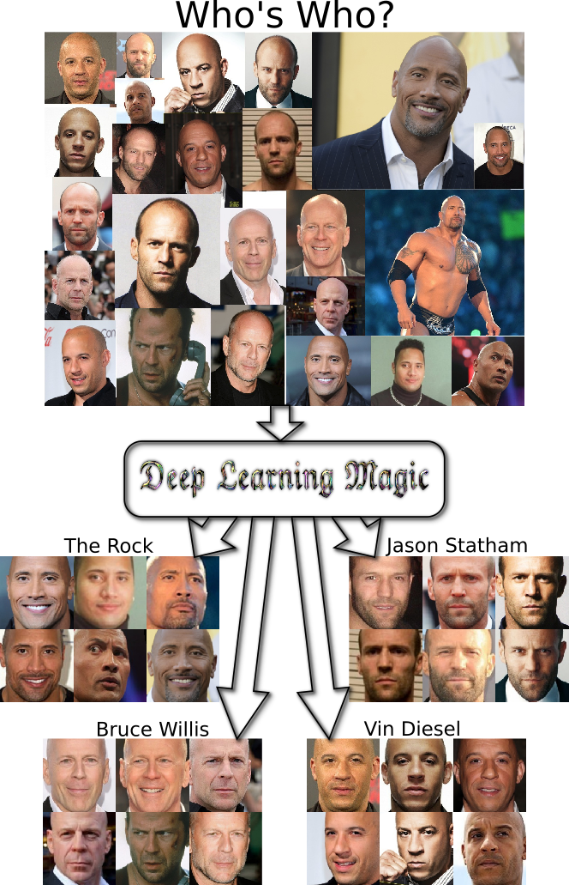

Slide 13
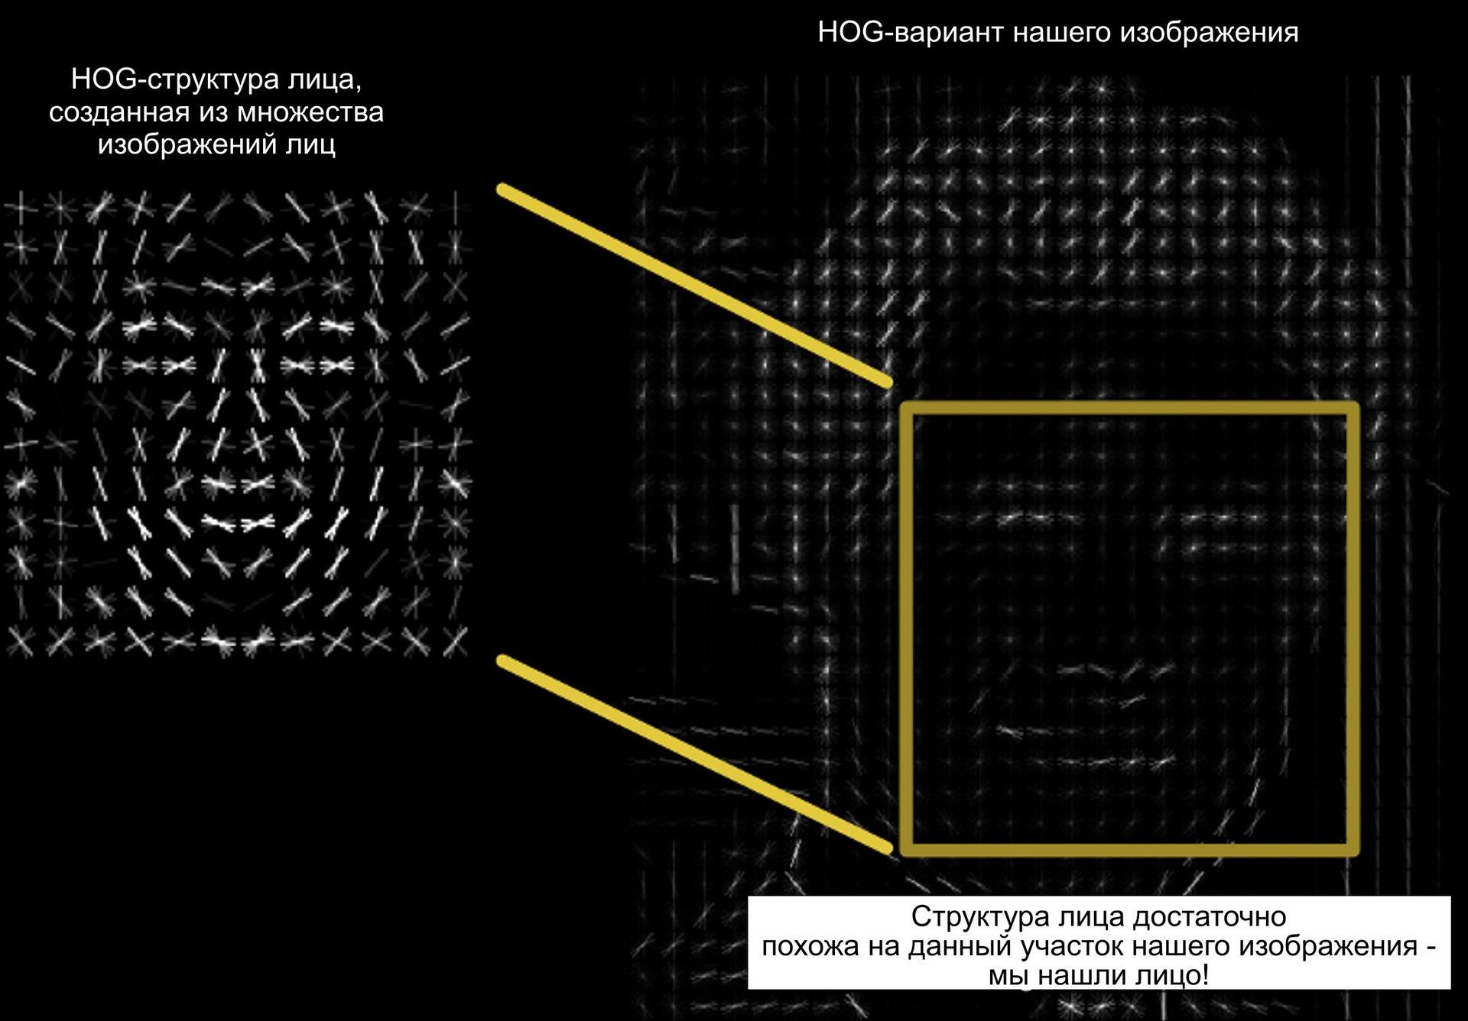
Гистограмма направленных градиентов (HOG)
Основной идеей алгоритма является допущение, что внешний вид и форма объекта на участке изображения могут быть описаны распределением градиентов интенсивности или направлением краев.

Slide 14
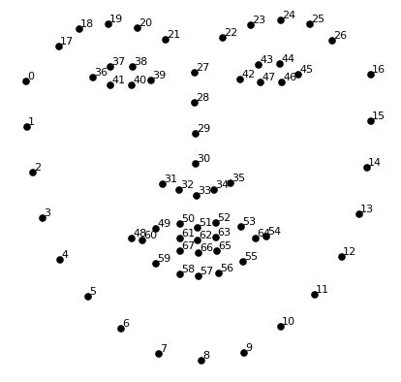

Slide 15
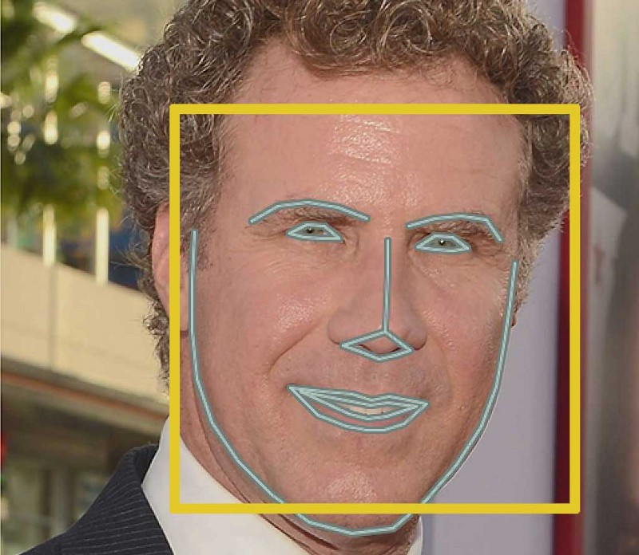
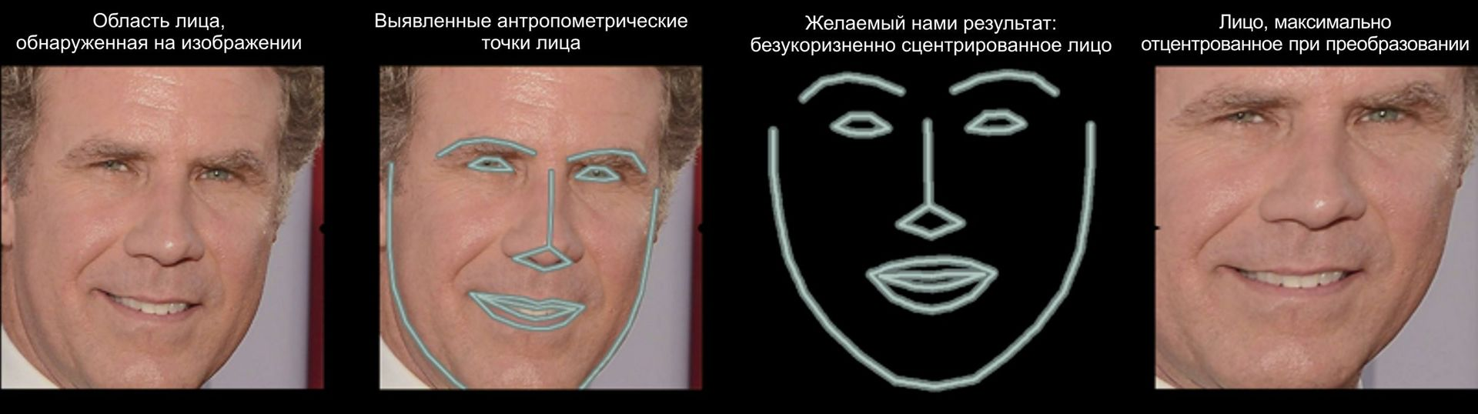

Slide 16
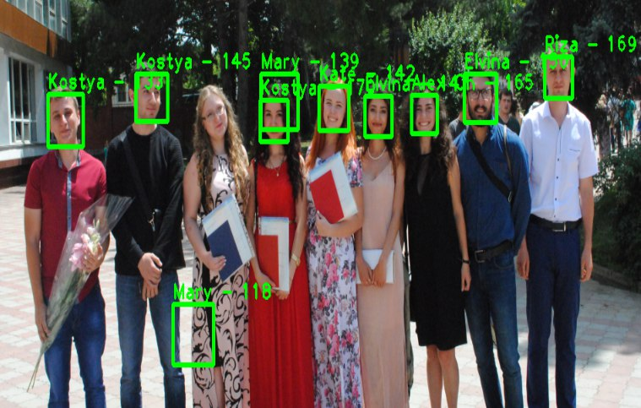
OpenCV (Haar + LBPH)
4.5 cек

Slide 17
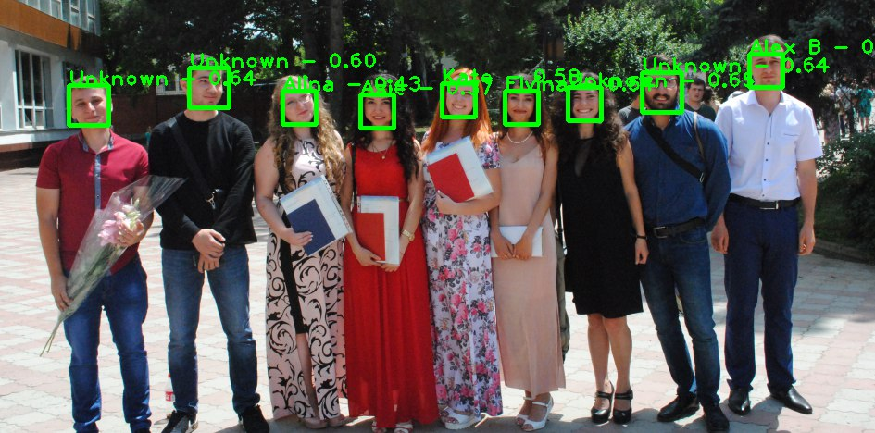
Dlib
16 сек

Slide 18
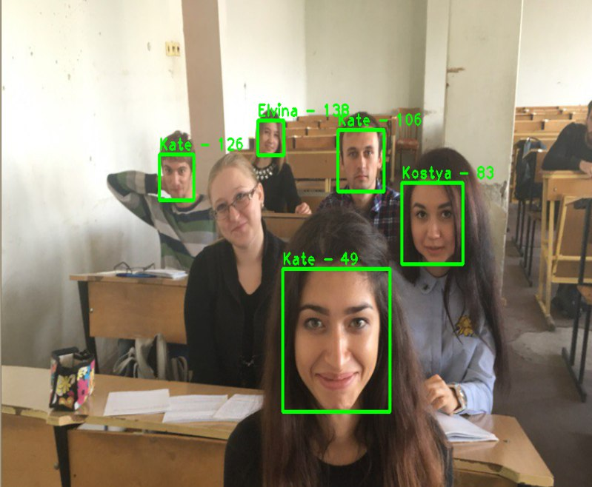
OpenCV (Haar + LBPH)
3 cек

Slide 19
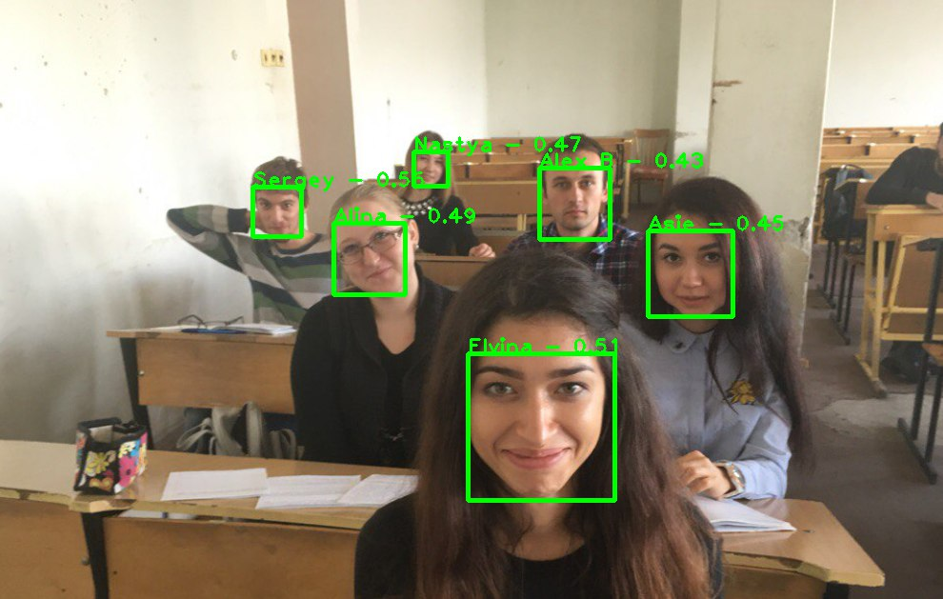
Dlib
12 сек

Slide 20
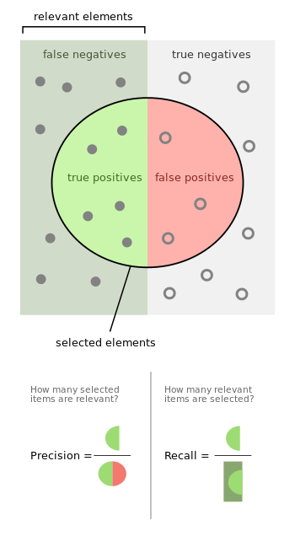
Face / Not Face:
Precision = 98.7%
Recall = 94.27%

